Slide 1














Slide 2




Yêu cầu cần đạt

Slide 3

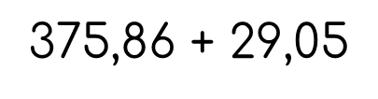
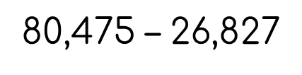
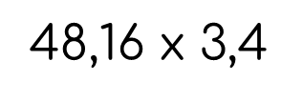
Đặt tính rồi tính
1

Slide 4

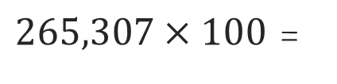

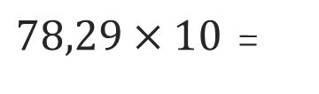
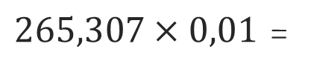
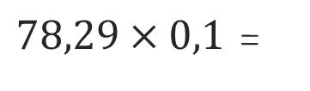
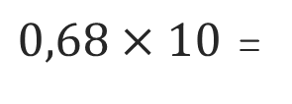
2
$78,29×10$ =
$265,307×100$ =
$78,29×0,1$ =
$265,307×0,01$ =
$0,68×10$ =
$$0,68×0,1=$$

Slide 5
Muốn nhân một số thập phân với 10, 100, 1000, … ta làm thế nào?
Muốn nhân một số thập phân với 10, 100, 1000,… ta chỉ việc chuyển dấu phẩy của số đó lần lượt sang bên phải một, hai, ba,… chữ số.

Slide 6
Muốn nhân một số thập phân
với 0,1; 0,01; 0,001;… ta làm thế nào?
Muốn nhân một số thập phân với 0,1; 0,01; 0,001;… ta chỉ việc chuyển dấu phẩy của số đó lần lượt sang bên trái một, hai, ba,… chữ số.

Slide 7



Muốn nhân một số thập phân với 10, 100, 1000,… ta chỉ việc chuyển dấu phẩy của số đó lần lượt sang bên phải một, hai, ba,… chữ số.
Muốn nhân một số thập phân với 0,1; 0,01; 0,001… ta chỉ việc chuyển dấu phẩy của số đó lần lượt sang bên trái một, hai, ba,… chữ số.

Slide 8


Mua 5kg đường phải trả 110 000 đồng. Hỏi mua 3,5kg đường cùng loại phải trả ít hơn bao nhiêu tiền?
3
5kg đường: 110 000 đồng
3,5kg đường cùng loại trả ít hơn: … đồng ?

Slide 9


3
Số tiền mua 1kg đường là:
38 500 : 5 = 22 000 (đồng)
+
5kg đường: 110 000 đồng
Số tiền mua 3,5kg đường cùng loại là:
3,5kg đường ít hơn: … đồng ?
22 000 x 3,5 = 77 000 (đồng)
Số tiền phải trả ít hơn là:
110 000 – 77 000 = 33 000 (đồng)
Đáp số: 33 000 đồng.

Slide 10





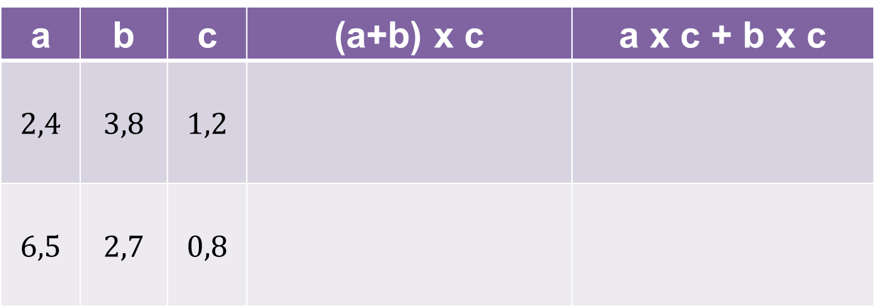







Tính rồi so sánh giá trị của (a + b) x c và a x c + b x c
a
4
a | b | c | (a+b) x c | a x c + b x c
2,4 | 3,8 | 1,2
6,5 | 2,7 | 0,8
$$(2,4+3,8)×1,2$$
$$2,4×1,2+3,8×1,2$$
$$=6,2×1,2$$
$$=2,88×4,56$$
$$=7,44$$
$$=7,44$$
$$(6,5+2,7)×0,8$$
$$6,5×0,8+2,7×0,8$$
$$=9,2×0,8$$
$$=5,2+2,16$$
$$=7,36$$
$$=7,36$$

Slide 11
(a+b) x c = a x c + b x c
a | b | c | (a+b) x c | a x c + b x c
2,4 | 3,8 | 1,2 | $$7,44$$ | $$7,44$$
6,5 | 2,7 | 0,8 | $$7,36$$ | $$7,36$$

Slide 12








Tính bằng cách thuận tiện nhất:
$$9,3×6,7+9,3×3,3$$
$$=9,3×(6,7+3,3)$$
$$=9,3×10$$
$$=93$$
$$7,8×0,35+0,35×2,2$$
$$=0,35×(7,8+2,2)$$
$$=0,35×10$$
$$=3,5$$

Slide 13







